Slide 1
La fièvre puerpéral

Slide 2
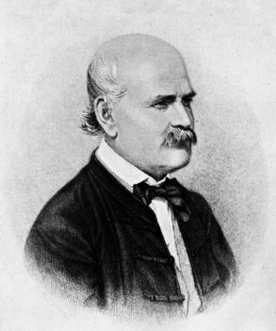
Ignace Philippe Semmelweis
Ignace Philippe était un assistant a la maternité de Vienne .
En 1846 une due faire fasse a une maladie très peu connut « la fièvre puerpéral »
Un ans plus tard un collègue professeur d’anatomie décède après c’être blessé avec un bistouri

Slide 3
La maternité de vienne
La maternité comporte de clinique une où travaille les étudiants et une autre où seule les sages femmes procèdent aux accouchement

